Slide 1
基于卷积神经网络的 音频场景分类方法研究
成都理工大学
信息与通信工程 孙凌山 2016020673
指导老师：李灿平

Slide 2
目录
研究的目的及意义
音频分类方法的研究现状
主要研究内容
已完成的工作
待完成的工作

Slide 3
1. 研究的目的及意义

Slide 4
什么是音频场景分类
音频场景分类（Acoustic Scene Classification）
研究目标：通过分析声音使设备能够理解其环境

Slide 5
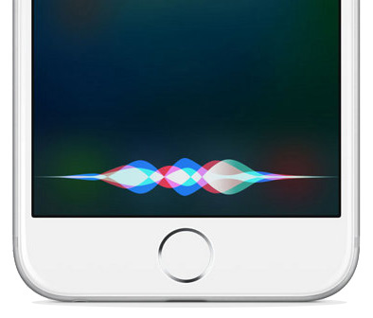
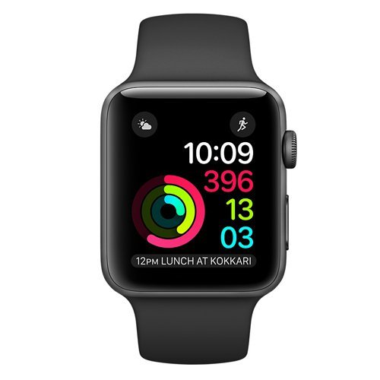
ASC的应用
个人语音助手
可穿戴设备

